Slide 1
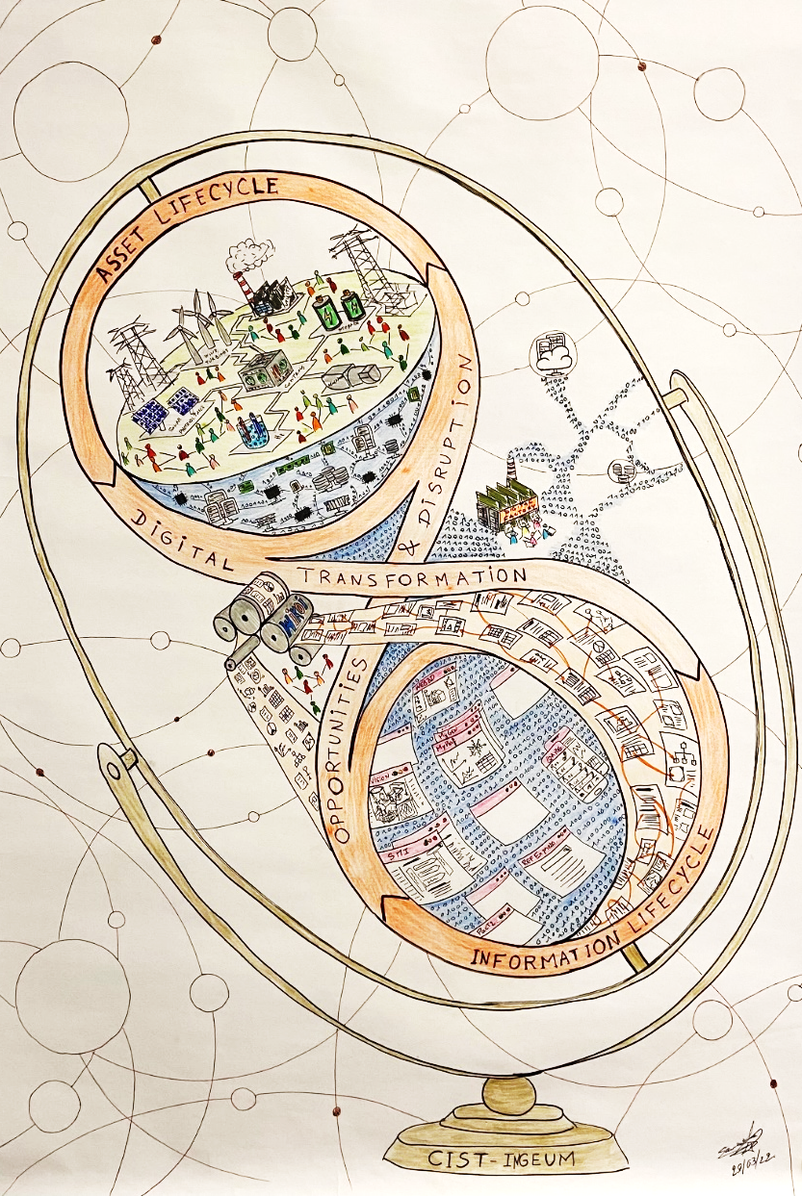
LE GRAPHE DE CONNAISSANCES COMME PIERRE DE ROSETTE POUR LA FILIERE SI Au-delà du rond-point de la DATA, prendre le virage de la Sémantique Samuel PARFOURU 06/02/2024

Slide 2
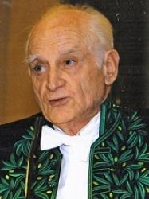
Michel Serres (1930-2019)
Philosophe et historien des sciences français
Membre de l'Académie française et de l'Académie européenne des sciences et des arts
« Autrefois, je pouvais reconnaître le métier d’un individu quand j’entrais dans une échoppe par l’observation extérieure et la position de son corps.
Si je voyais un homme avec un tablier de cuir brandir une masse sur une enclume, par exemple, je déduisais qu’il était forgeron. »
« Aujourd’hui, où que je rentre, je vois une personne penchée devant son écran et je suis bien incapable de distinguer les métiers. »
https://www.youtube.com/watch?v=ZCBB0QEmT5g

Slide 3
Notre monde : Une cyberstructure* : un système de systèmes (SoS) = un système complexe
Suivre et gérer notre monde…
Les maux de notre monde
Le « saint graal »
Copier et transposer…
Proposition : Le Graphe de Connaissances comme Pierre de Rosette pour la filière SI
Mise en œuvre et expérimentation
Prochaines étapes et Prospective

Slide 4
Notre monde
1
Une cyberstructure* : un système de systèmes (SoS) = un système complexe
*Cyberstructure : L'Internet : un espace politique, C & F Éditions, décembre 2018, prix du livre Cyber 2019 catégorie cybersécurité dans le cadre du Forum international de la cybersécurité.

Slide 5
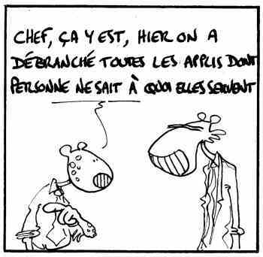
« Le système d’information n’est pas cœur de métier, il est au cœur des métiers »
[Passeport à la Sûreté de Fonctionnement du SI de GESTION EDF]

Slide 6
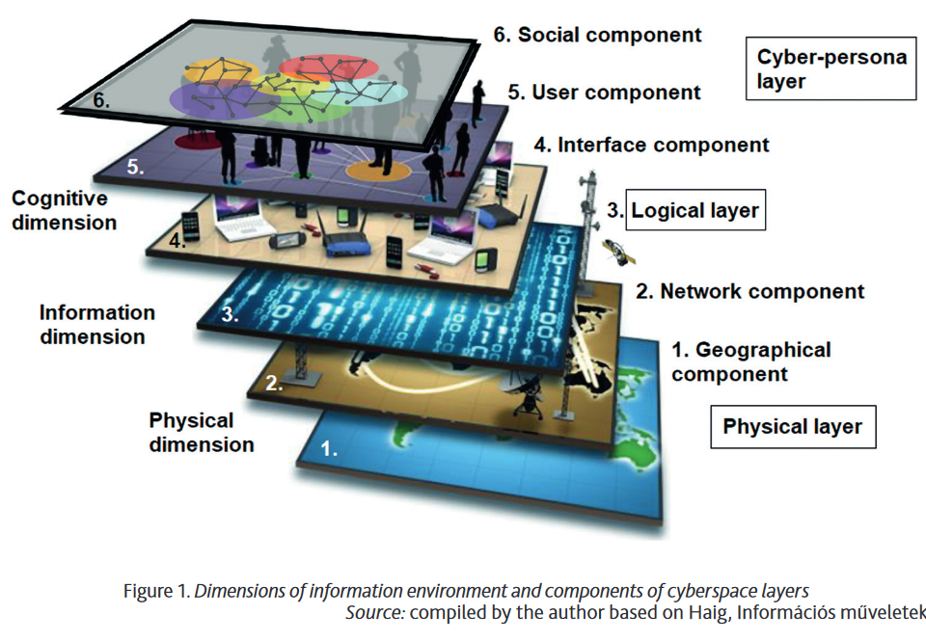
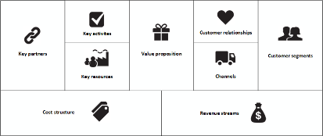
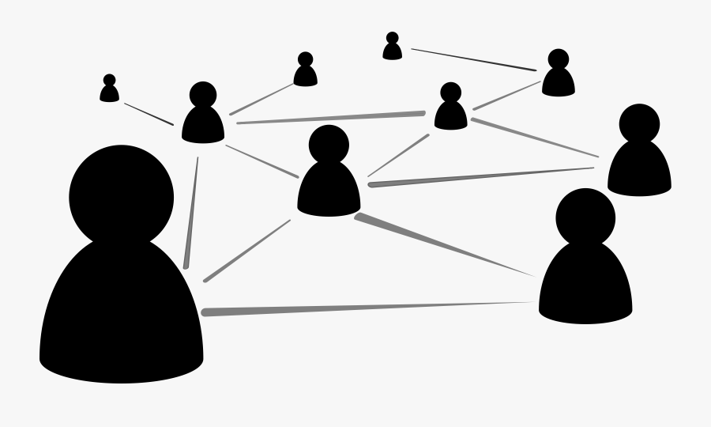
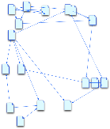
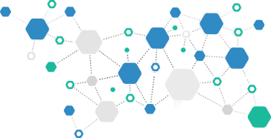
Un monde en couches
MODÈLE
D’AFFAIRE
PROCESSUS
PERSONNES
APPLICATIONS
Kárász, B. (2020). Social Aspects of Reliability and Security Issues of Authentication Solutions.
http://real.mtak.hu/123491/1/HSZ_2020_2_9_Karasz_111-127.pdf
DONNÉES &
INFORMATION
INFRASTRUCTURE
Inspiré de : https://www.researchgate.net/figure/Structuring-the-field-of-digitalization-along-the-enterprise-architecture_fig1_329161868

Slide 7
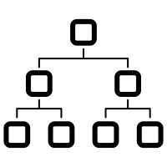
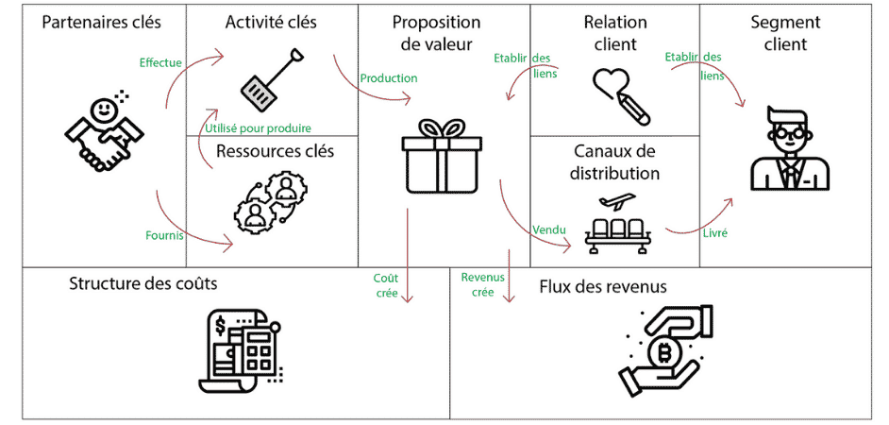
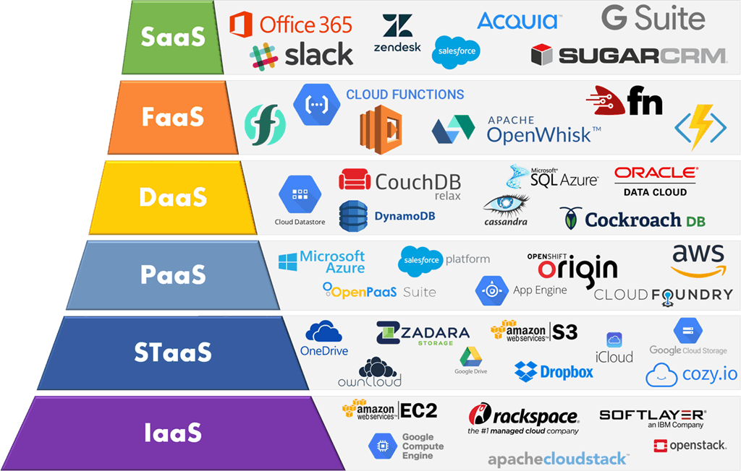
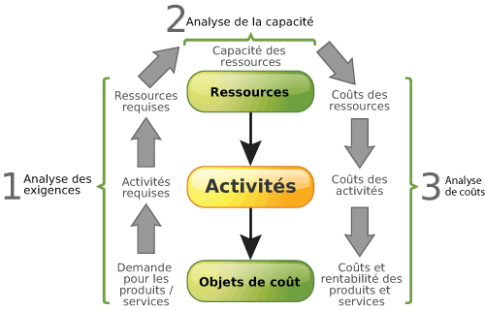
Couche Modèle d’affaire
Clients
MODÈLE
D’AFFAIRE
IT
PROCESSUS
PERSONNES
APPLICATIONS
DONNÉES &
INFORMATION
Editeurs, Cloud Provider…
INFRASTRUCTURE
Chaines de service
Inspiré de : https://www.researchgate.net/figure/Structuring-the-field-of-digitalization-along-the-enterprise-architecture_fig1_329161868

Slide 8
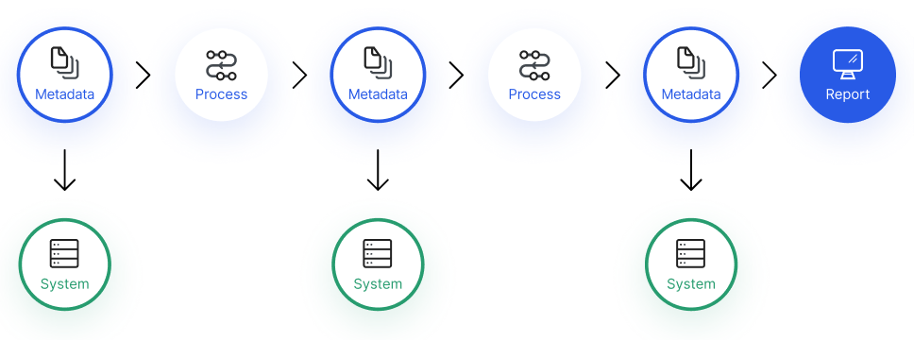
Couche processus
Des processus sur lesquels nous sommes régaliens, d’autres avec lesquels il faut se coordonner
3 couches de processus qui s’entremêlent
Le processus défini vs le processus en usage
MODÈLE
D’AFFAIRE
PROCESSUS
CLIENTS
IT
PERSONNES
APPLICATIONS
PRESTATAIRES ET FOURNISSEURS
ENTREPRISE ETENDUE
DONNÉES &
INFORMATION
INFRASTRUCTURE
Les processus s’appuient sur des systèmes
Inspiré de : https://www.researchgate.net/figure/Structuring-the-field-of-digitalization-along-the-enterprise-architecture_fig1_329161868

Slide 9
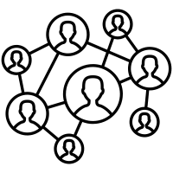
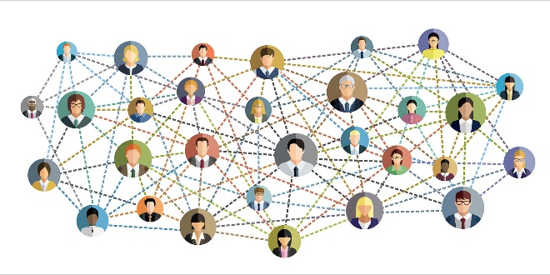
Couche sociale et organisationnelle
La DSIT est elle-même utilisatrice du moyen de production qu’elle opère
Un travail en réseau avec les clients et fournisseurs qui doit se traduire en fonctionnement en entreprise étendue (définition en annexe)
3 couches d’organisation et de réseau social s’entremêlent
…
MODÈLE
D’AFFAIRE
PROCESSUS
PERSONNES
APPLICATIONS
CLIENTS
IT
PRESTATAIRES ET FOURNISSEURS
DONNÉES &
INFORMATION
ENTREPRISE ETENDUE
INFRASTRUCTURE
Inspiré de : https://www.researchgate.net/figure/Structuring-the-field-of-digitalization-along-the-enterprise-architecture_fig1_329161868

Slide 10
Couche applications
Les applications
dépendent de librairies et/ou binaires et peuvent s’appuyer sur des services (ie. Api, web service)
s’appuient sur des OS
qui s’appuient sur de la virtualisation serveur ou applicative (ie. Container)
qui va s’appuyer sur de l’infrastructure on-premise et/ou dans le cloud
MODÈLE
D’AFFAIRE
PROCESSUS
App …
App …
App …
PERSONNES
APPLICATIONS
Bins/Libs
Bins/Libs
Bins/Libs
App …
App …
App …
Guest OS
Guest OS
Guest OS
Bins/Libs
Bins/Libs
Bins/Libs
DONNÉES &
INFORMATION
Hypervisor
Docker Engine
Host OS
Server
INFRASTRUCTURE
Inspiré de : https://www.researchgate.net/figure/Structuring-the-field-of-digitalization-along-the-enterprise-architecture_fig1_329161868

Slide 11
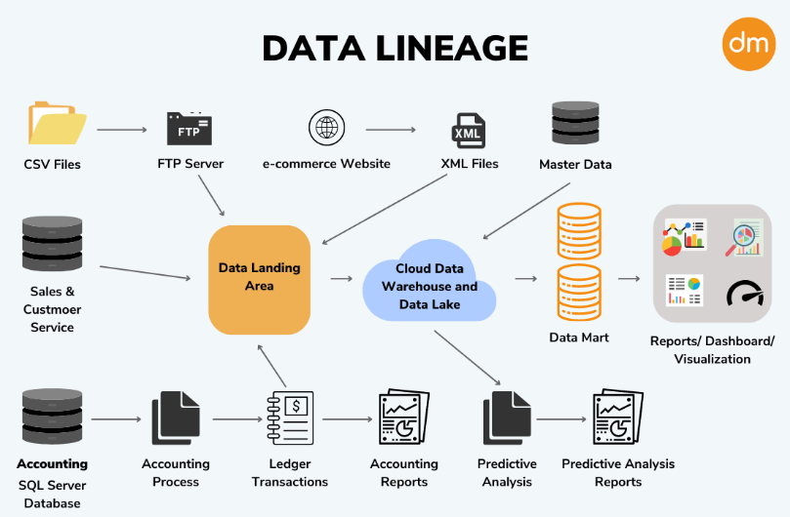
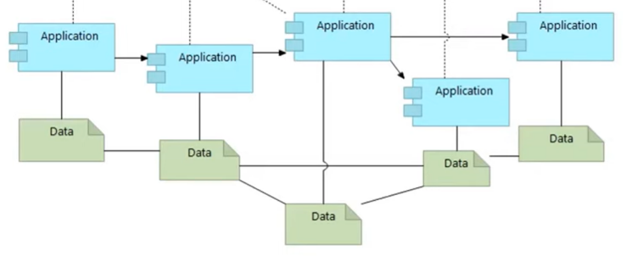
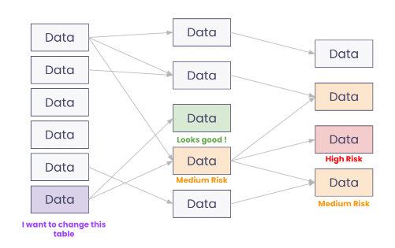
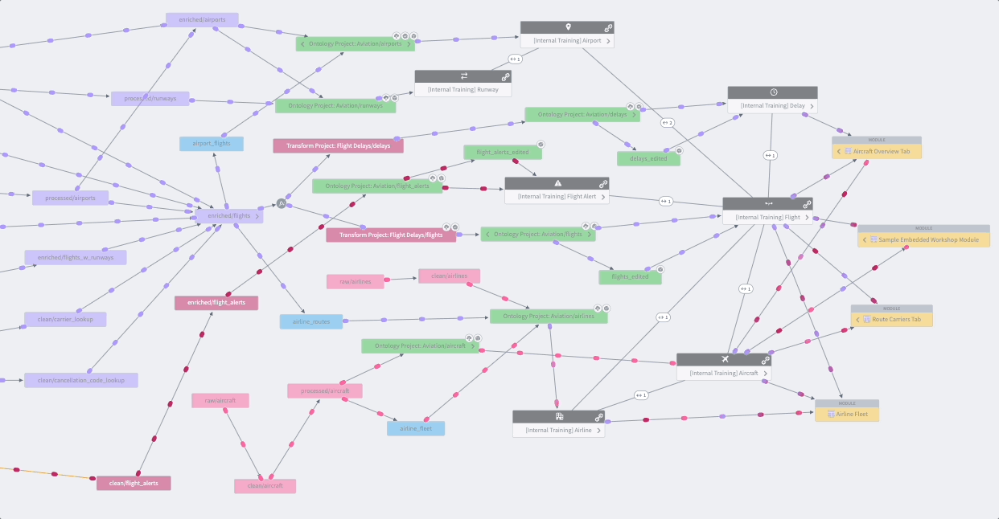
Couche données
## @todo ##
MODÈLE
D’AFFAIRE
PROCESSUS
PERSONNES
APPLICATIONS
DONNÉES &
INFORMATION
INFRASTRUCTURE
Inspiré de : https://www.researchgate.net/figure/Structuring-the-field-of-digitalization-along-the-enterprise-architecture_fig1_329161868

Slide 12
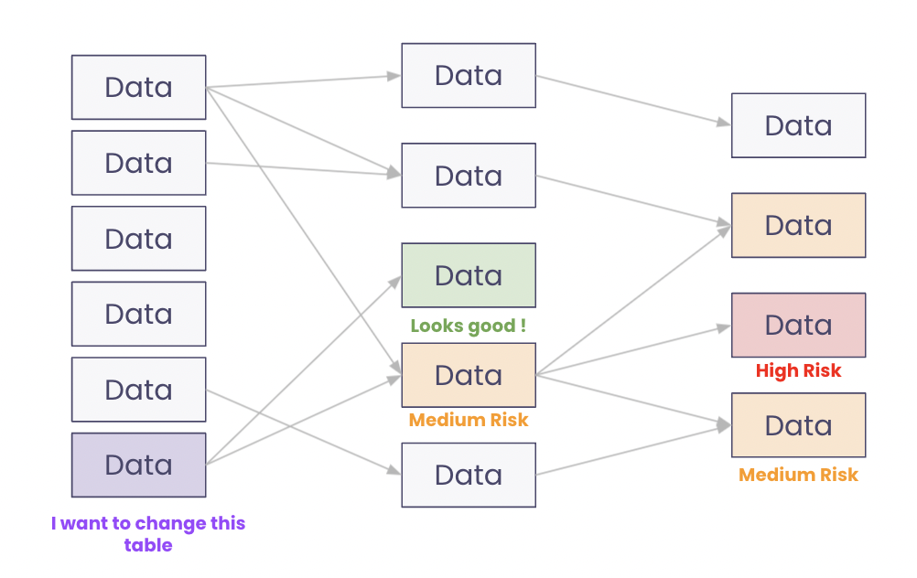
Couche données
## @todo ##
MODÈLE
D’AFFAIRE
PROCESSUS
PERSONNES
APPLICATIONS
DONNÉES &
INFORMATION
INFRASTRUCTURE
Inspiré de : https://www.researchgate.net/figure/Structuring-the-field-of-digitalization-along-the-enterprise-architecture_fig1_329161868

Slide 13
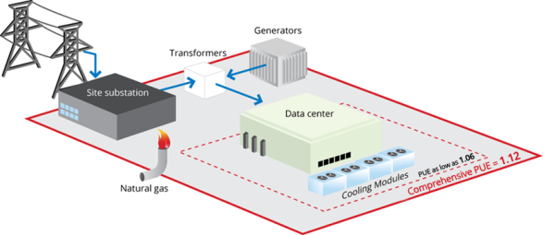
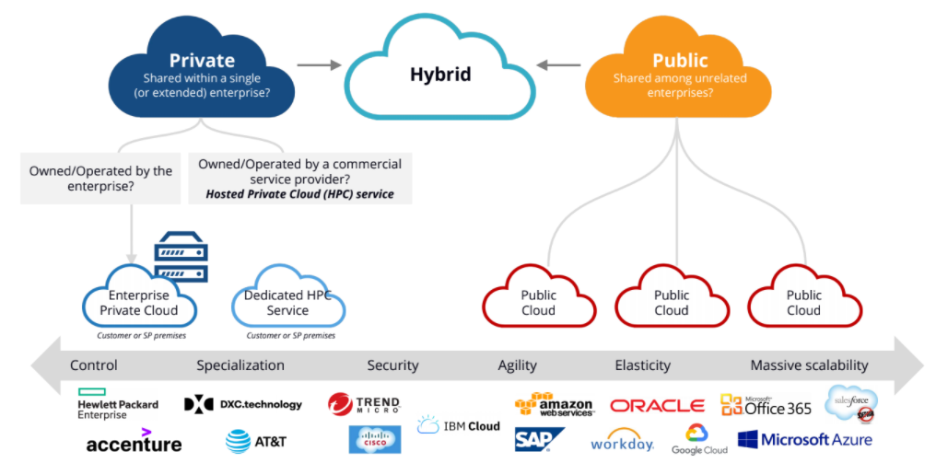
Couche infrastructure
MODÈLE
D’AFFAIRE
PROCESSUS
PERSONNES
APPLICATIONS
DONNÉES &
INFORMATION
INFRASTRUCTURE
Inspiré de : https://www.researchgate.net/figure/Structuring-the-field-of-digitalization-along-the-enterprise-architecture_fig1_329161868

Slide 14
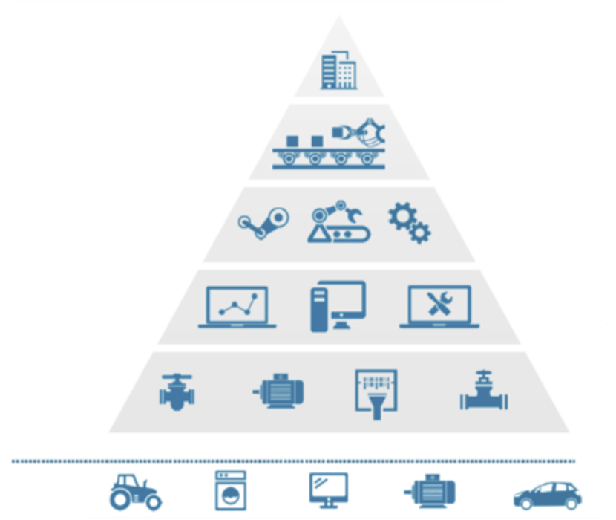
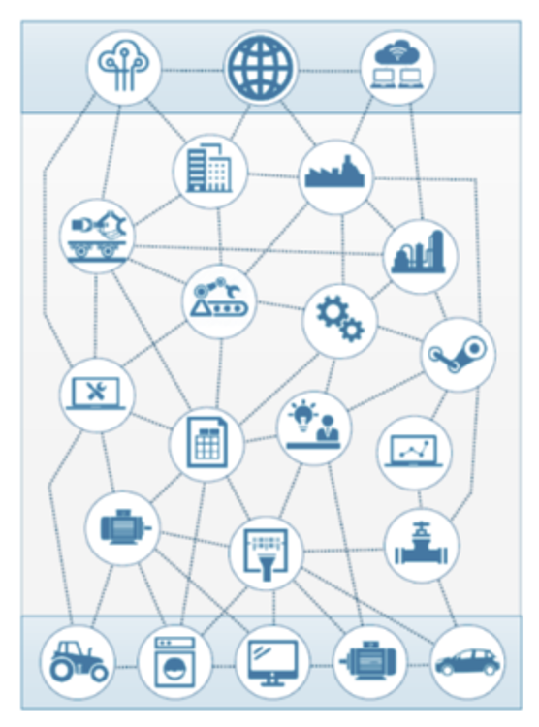
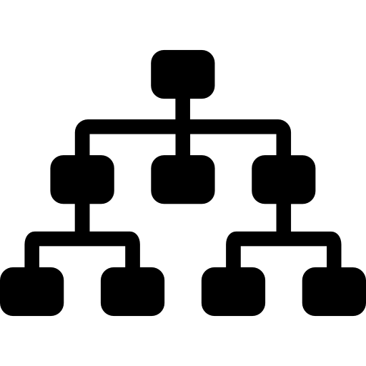
QU’EST CE QUI A CHANGÉ ?
Industrie 3.0
Industrie 4.0
Entreprise
Monde connecté
Transformation
Numérique
Usine
Atelier
Usine intelligente
Poste de contrôle
Poste de fabrication
Produit intelligent
Produit
univers hiérarchique figé mais lisible
un monde en réseau agile mais complexe à appréhender

Slide 15
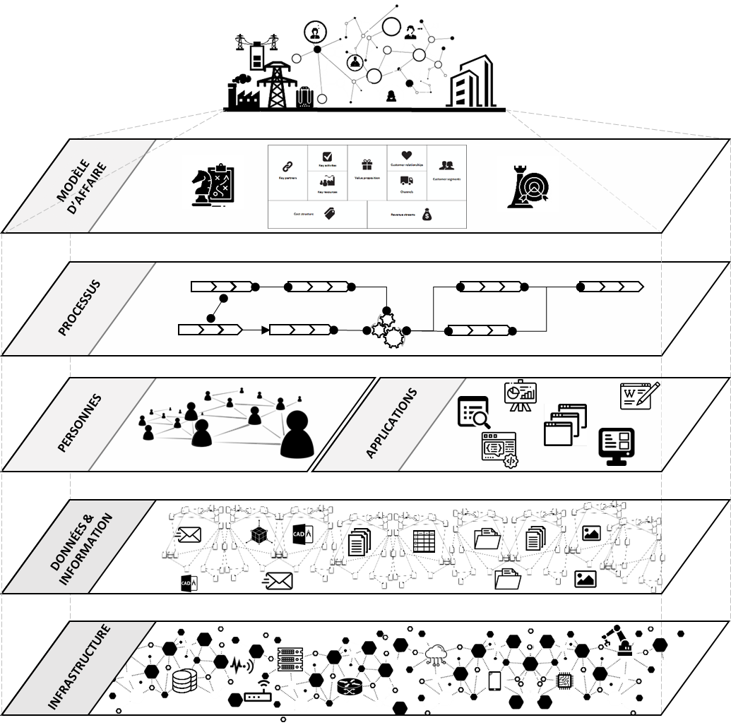
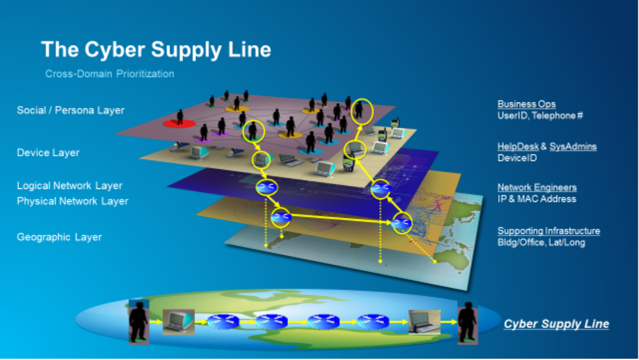
Reconsidérer le cyberspace
https://www.esri.com/content/dam/esrisites/sitecore-archive/Files/Pdfs/library/whitepapers/pdfs/geospatial-approach-to-cybersecurity.pdf

Slide 16
Suivre et gérer notre monde…
2
Value Stream Management in a Digital Operating Model

Slide 17
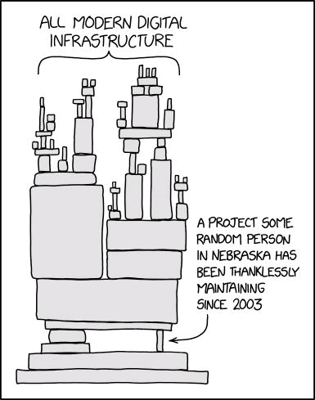
les infrastructures sont « de plus en plus volatiles et il devient quasiment impossible de maintenir en permanence à jour une CMDB »
[Pierre MORY, data scientist Enedis, LinkedIn, 2023]

Slide 18
Value Stream Management in a Digital Operating Model 1/3
https://www.youtube.com/watch?v=GhVNAtfkR1I

Slide 19
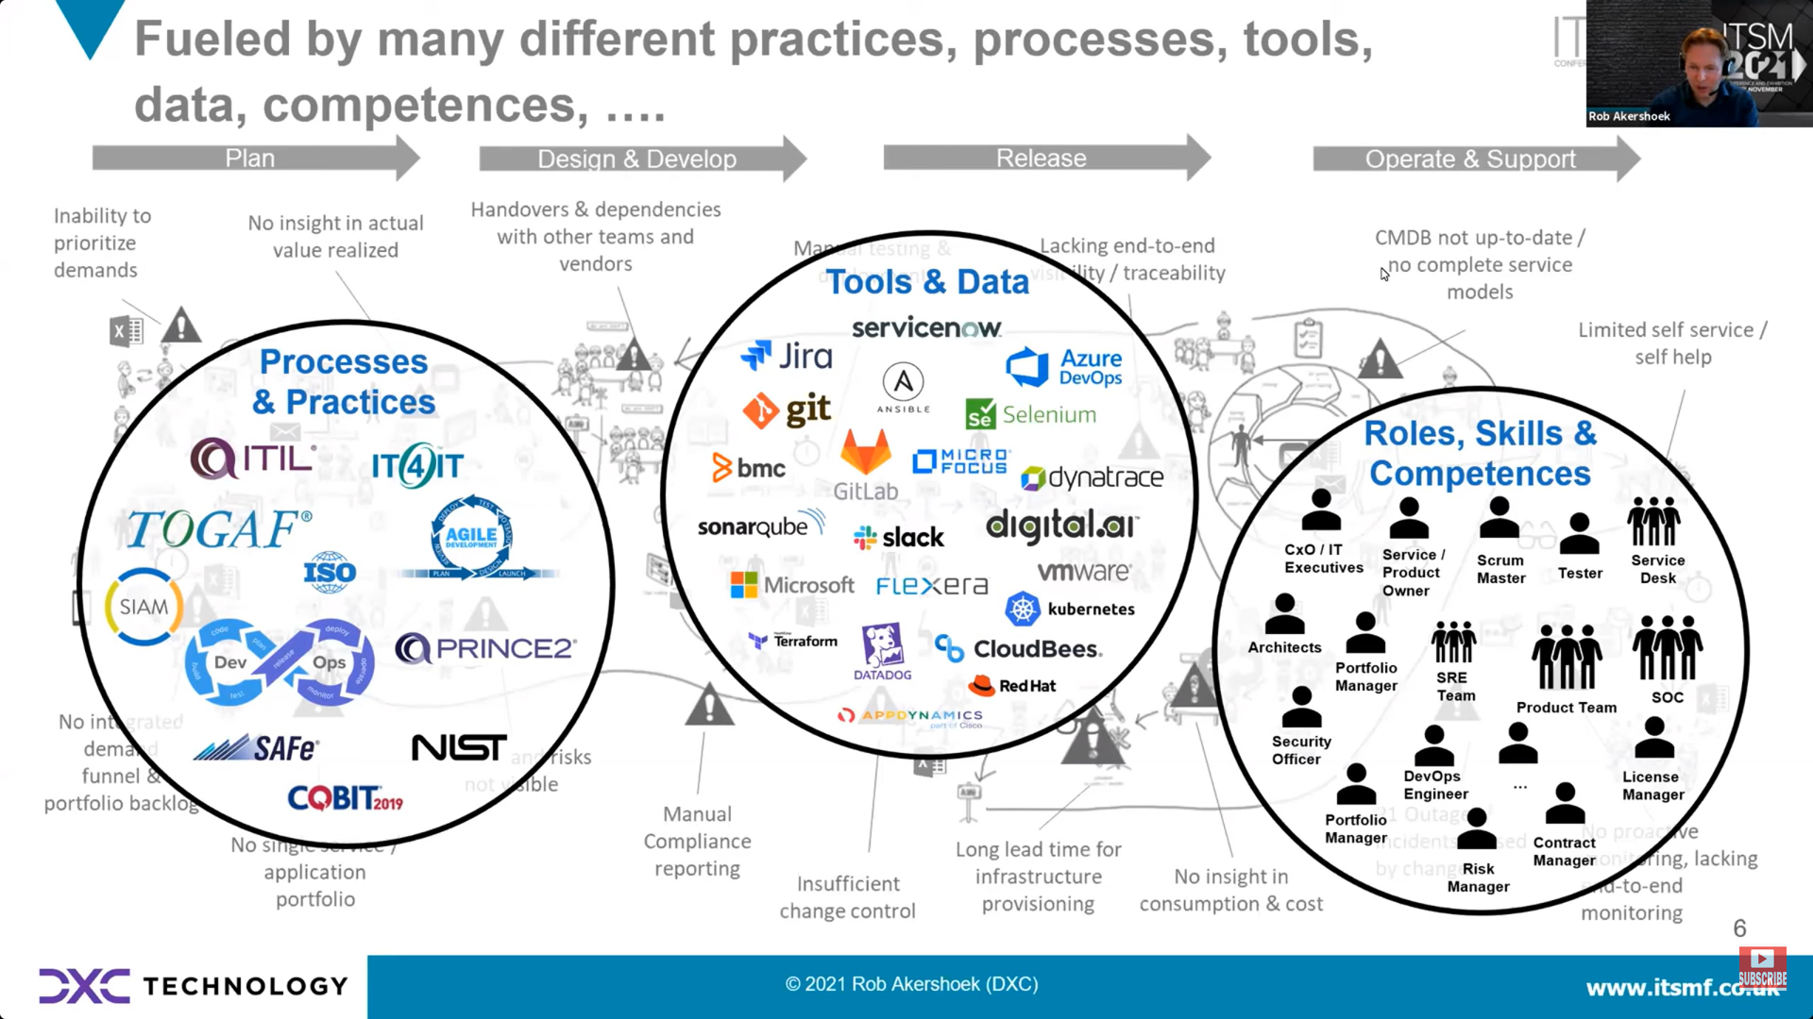
Value Stream Management in a Digital Operating Model 2/3
https://www.youtube.com/watch?v=GhVNAtfkR1I

Slide 20
Value Stream Management in a Digital Operating Model 3/3
https://www.youtube.com/watch?v=GhVNAtfkR1I

Slide 21
Les maux de notre monde
3
Le coût de « rework » augmente au cours du cycle de vie d’un système
Nature profondément « document centric » de nos pratiques
La crainte de disparition de la mémoire
Du Golden Thread à l’IT Data Mesh
Interopérabilité : aller au-delà de la technique

Slide 22
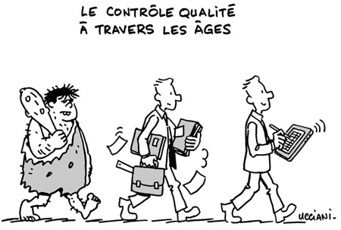
« La bonne qualité a un prix, mais la mauvaise finit toujours par coûter plus cher »
[Dicton populaire repris par la marque Bexley dans sa campagne publicitaire de 2023]

Slide 23
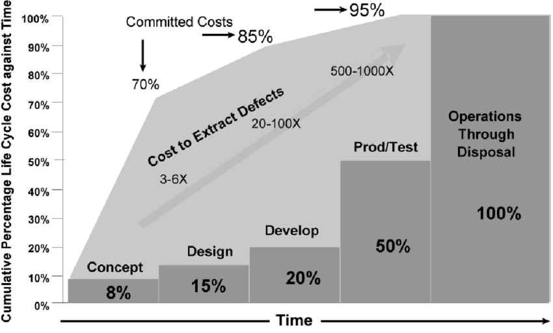
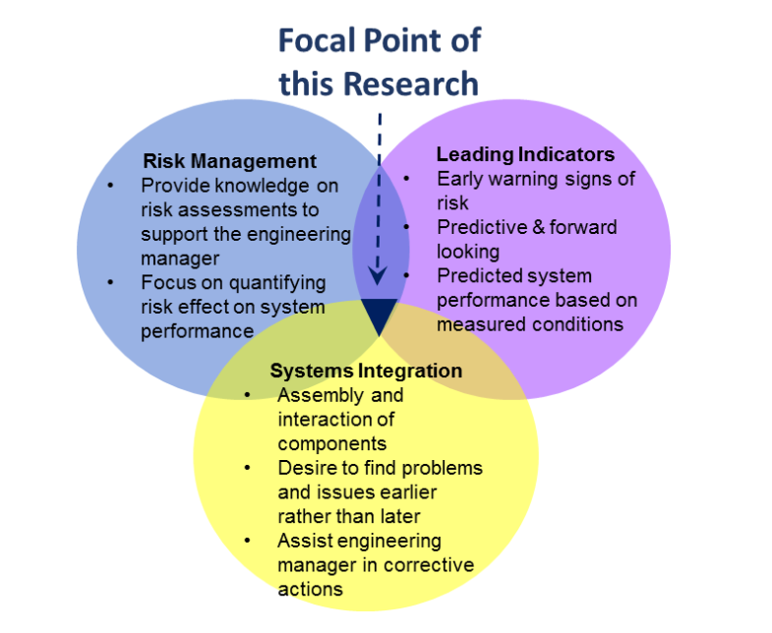
Le coût de « rework » augmente au cours du cycle de vie d’un système
La maîtrise des données d’un système influence le volume de « rework »
The cost of rework increases over the system lifecycle as the system matures as shown in Figure 2-3, and “can increase from 3 to 1000 times the original development costs depending on when they are discovered” (Kennedy et al., 2014).
Seasly, Elaine. (2018). Methodology to Evaluate Proposed Leading Indicators of Space System Performance Degradation Due to Contamination.
https://www.researchgate.net/publication/324896786_Methodology_to_Evaluate_Proposed_Leading_Indicators_of_Space_System_Performance_Degradation_Due_to_Contamination

Slide 24
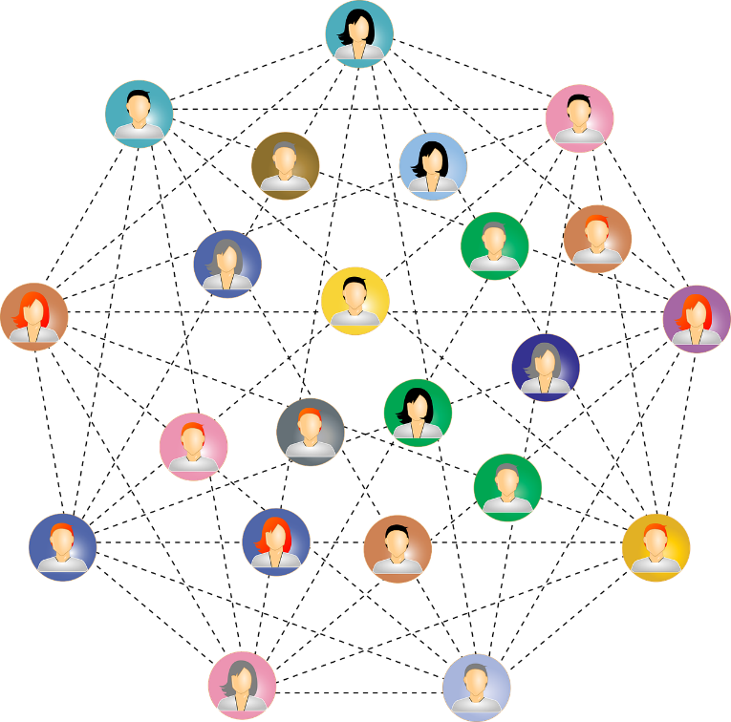
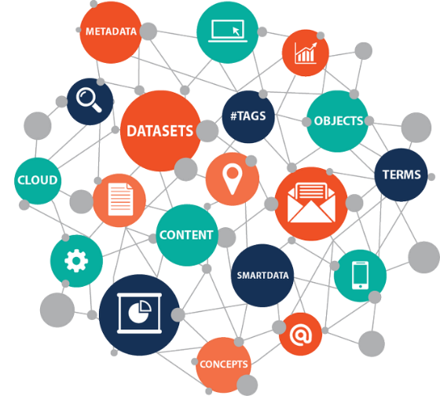
Nature profondément document centric des activités
Produit et consomme
Une organisation en réseau agile mais complexe à appréhender​
Une masse de données et d’information distribuée sur différents supports​
Nature profondément document centric des activités

Slide 25
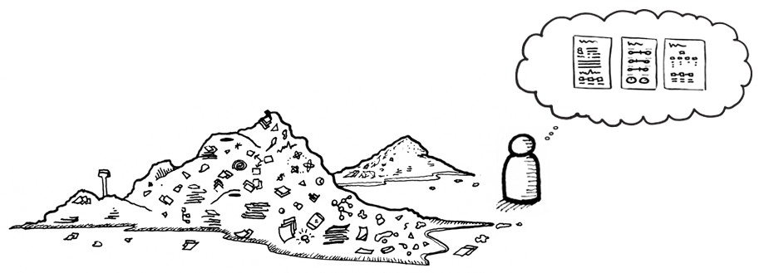
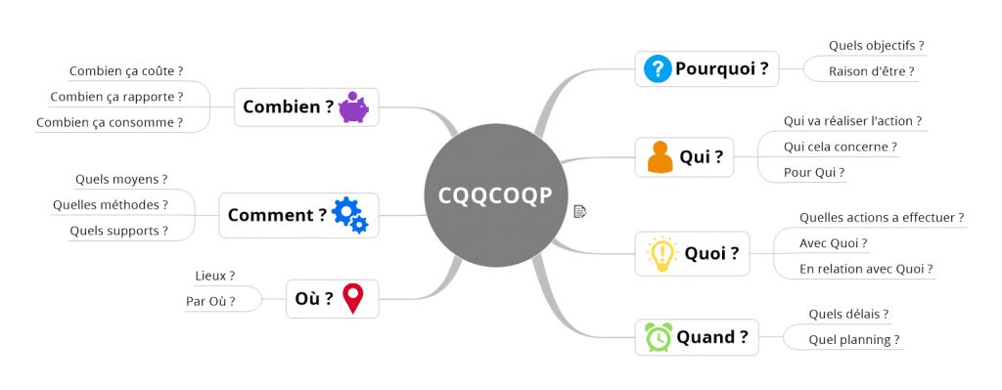
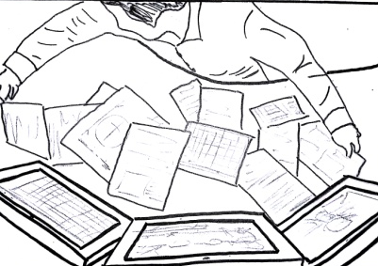
La crainte de disparition de la mémoire
« Après l’euphorie de la création numérique sans contrainte, vient la crainte de la disparition de la mémoire. Les jeunes informations, toujours plus nombreuses et offensives, poussent les vieilles vers le fond de la mémoire, vers l’oubli »*
Il est alors difficile pour n’importe quel élément / entité / asset du SI, en émergence, design ou build, de répondre rapidement à :
quels serveurs sont concernés par le patch … ?
quels clients, activités… sont impactés si la baie … ?
quand a lieu l’intervention …. ? Impactant … ?
qui est en charge … ?
quel document décrit … ? Où sont les données ?
l’application … dépend de quels serveurs ?
La feature, la capability, l’epic … ?
Archiver, et après ? Anne-Marie Chabin, Paris, Djakarta, 2007, 160 p, Communication Et Langages, 2008 https://www.marieannechabin.fr/archiver-et-apres/3-du-papier-au-numerique/
… cela nécessitant de réconcilier des informations dispersées dans différentes sources de données (documents, applications… )

Slide 26
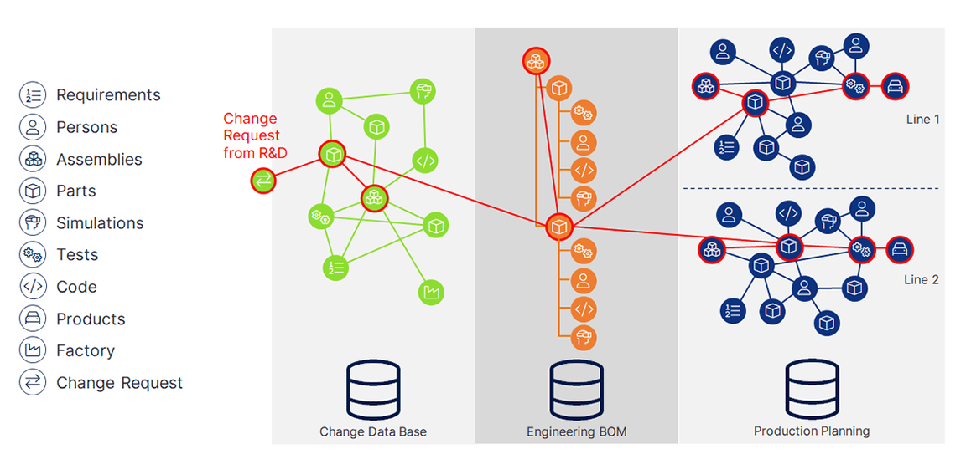
Du Golden Thread à l’IT Data Mesh
Dans le domaine du Bâtiment, impulsé par le mouvement autour du BIM (Building Information Modeling/Management)
Le Golden Thread est à la fois l'information qui permet de comprendre un bâtiment et les mesures nécessaires pour assurer la sécurité du bâtiment et des personnes, aujourd'hui et à l'avenir.
En termes simples, Le Golden Thread est un enregistrement numérique de tout ce qui est associé au bâtiment - processus, matériaux, décisions et utilisation. Il introduit des processus formels pour maintenir ces informations sous forme numérique. En un mot, il doit agir comme un référentiel vivant reliant toutes les données relatives aux actifs.
Tous les bâtiments à haut risque (BHR), nouveaux ou existants, devront élaborer un fil d'or d'informations relatives à la conformité et à la sécurité.
Cette notion de Golden Thread préexiste dans le domaine de la conception en industrie manufacturière (automobile, aéronautique…) et a motivé le concept de PLM (Product Lifecycle Management) et technologies associées.
https://www.youtube.com/watch?v=GhVNAtfkR1I
https://twitter.com/i/status/1459969360651501570
https://za.linkedin.com/posts/robakershoek_itsm2022-itil-devops-activity-6998290316868886528-Awl4

Slide 27
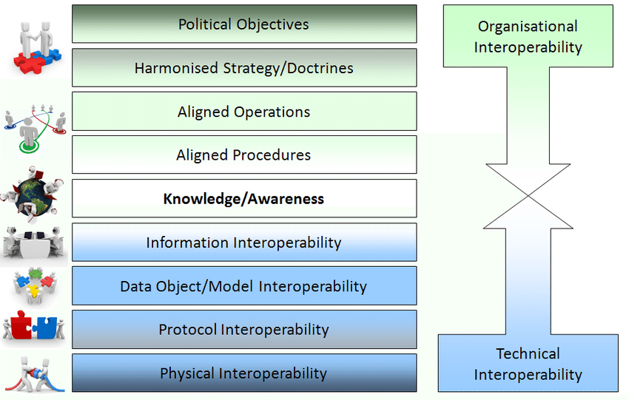
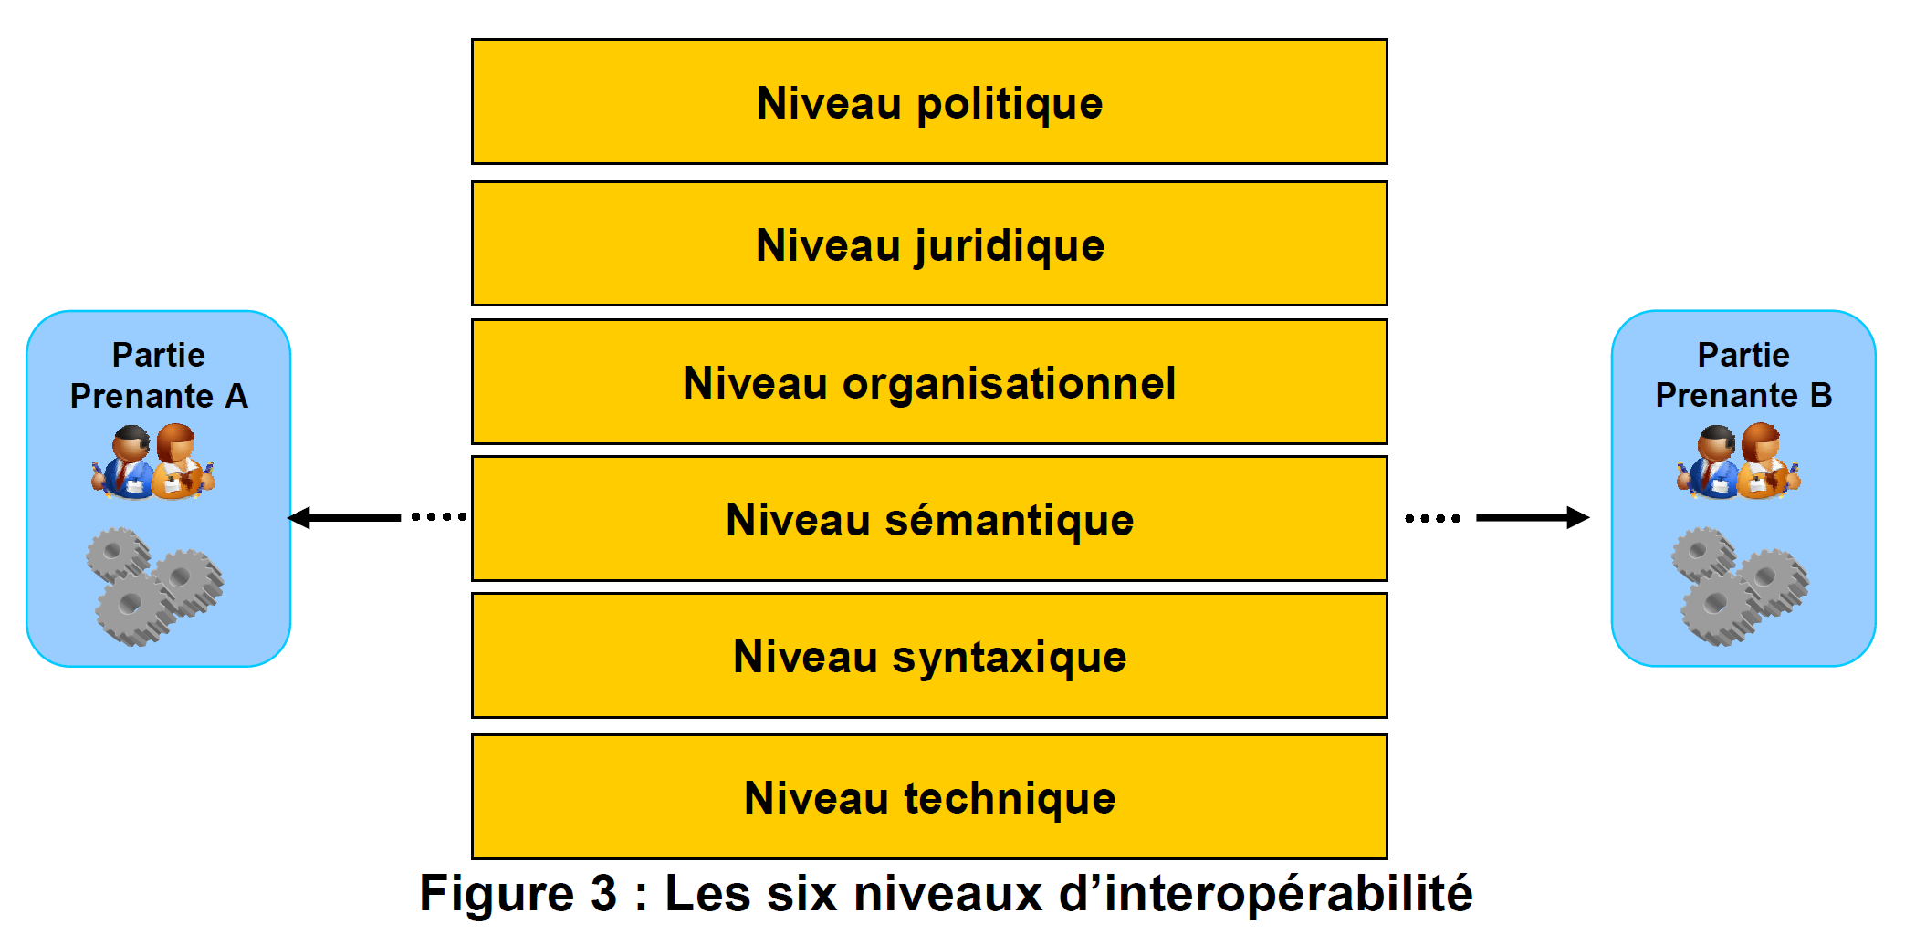
Interopérabilité : aller au-delà de la technique
Une Interopérabilité technique à renforcer et pleinement modéliser / « dataifier » (data centric)
Interopérabilité organisationnelle à cultiver et pleinement modéliser / « dataifier » (data centric)
Pour répondre au besoin vitale d’une observabilité de bout en bout
Référentiel Général d’Interopérabilité RGI, Direction Générale de la Modernisation de l'État (DGME), 2009
https://www.numerique.gouv.fr/uploads/Referentiel_General_Interoperabilite_V1.pdf
Marsella, Stefano & Marzoli, Marcello. (2014). Interoperability as a daily challenge: enhancing operational data exchange between rescue organisations. https://www.researchgate.net/publication/321808728_Interoperability_as_a_daily_challenge_enhancing_operational_data_exchange_between_rescue_organisations

Slide 28
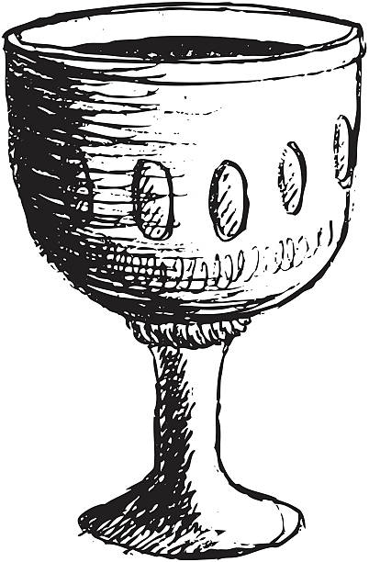
Le quête du saint graal…
4

Slide 29
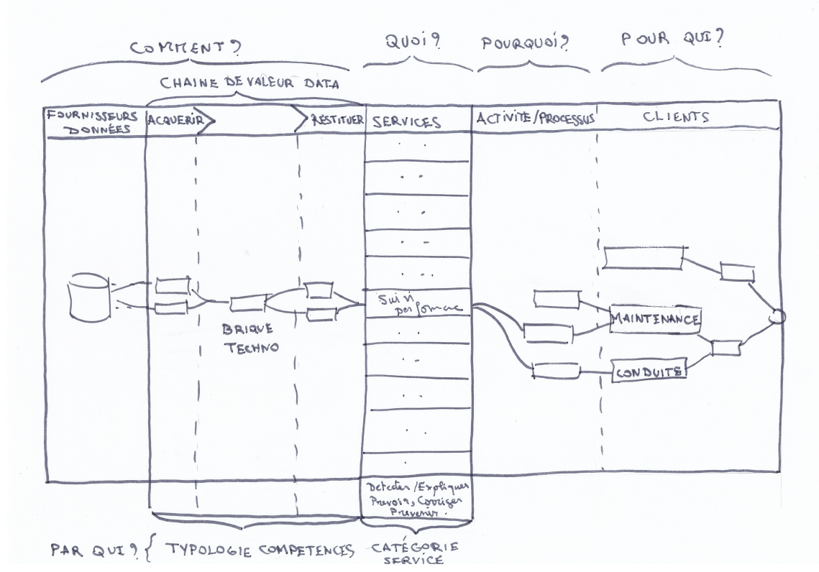
Le quête du saint graal…
CQQCOPQ au regard des services numériques (en émergence et exploitation)
Obtenir à la demande, en 1 clic, quelques clics, dans une expérience utilisateur fluide, par exemple un lignage d’un service, tel que représenté sur la figure suivante, à jour et ce de manière dynamique quel que soit les fluctuations du SI, des acteurs et de l’environnement
-> Obtenir un coup d’œil une mise en relief de l’état des éléments mais également leurs interactions, la topologie, etc…

Slide 30
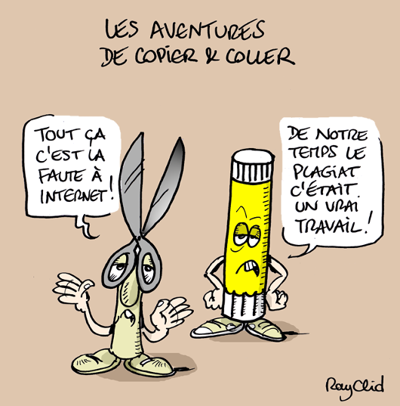
Copier et transposer…
5
Des sources d’inspiration
OPEN² et DATAHUB - DIPNN (2016)
MAGISTHER - CI2T (2018)
NAVIGATORING - CI2T (2022)

Slide 31
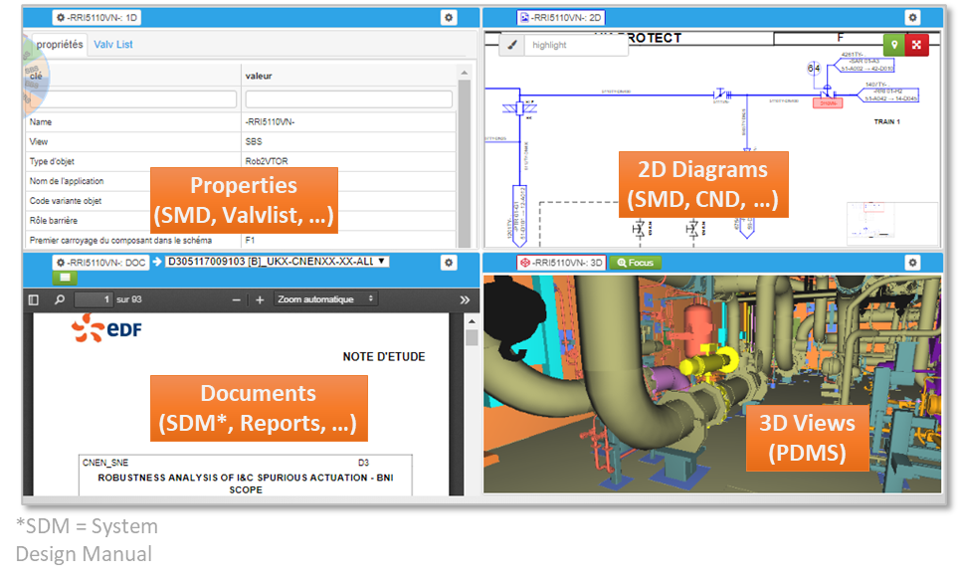
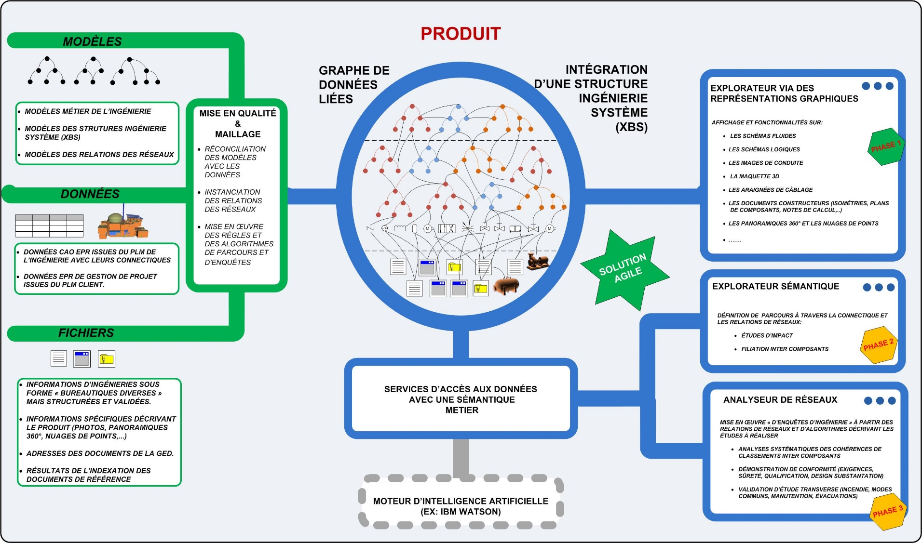
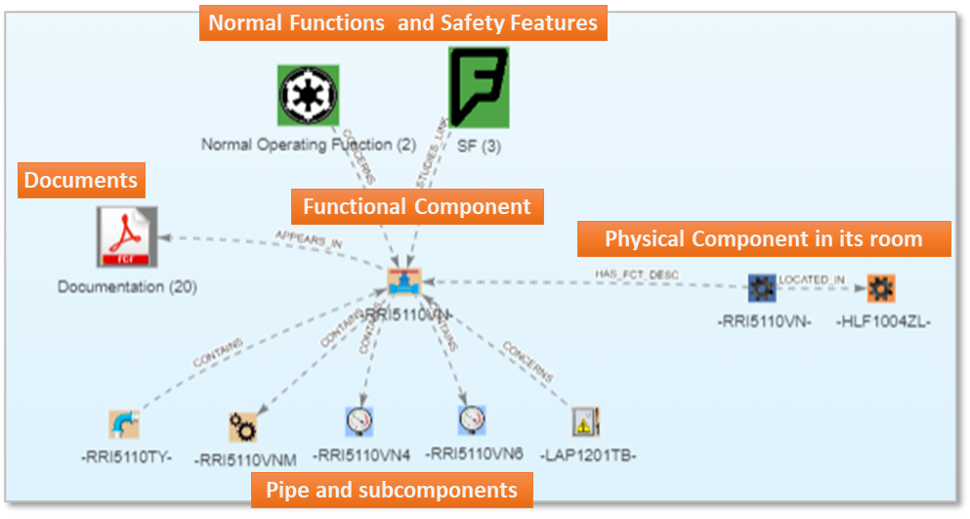
PLATEFORME DIPNN OPEN²
Développée comme un projet d’innovation dans le cadre de « La Chocolaterie saison 2 », les principes sont repris dans le DATAHUB DIPNN
DU GRAPHE AUX VUES METIERS
DE L’ARBORESCENCE
AU GRAPHE

Slide 32
MAGISTHER : Gouvernance de la donnée et du SI à CIST-INGEUM
Capturer
Historiser
Construction du référentiel
sémantique
Exposer des services
Portail WEB
M2H
M2M
Cartographie
Supervision flot de données
Configuration e-Monitoring
Supervision Infrastructure
Configuration Infrastructure
log
Meta données
Mise en qualité et maillage
On exploite pour ça une base de données orientée Graphe qui stocke des données liées

Slide 33
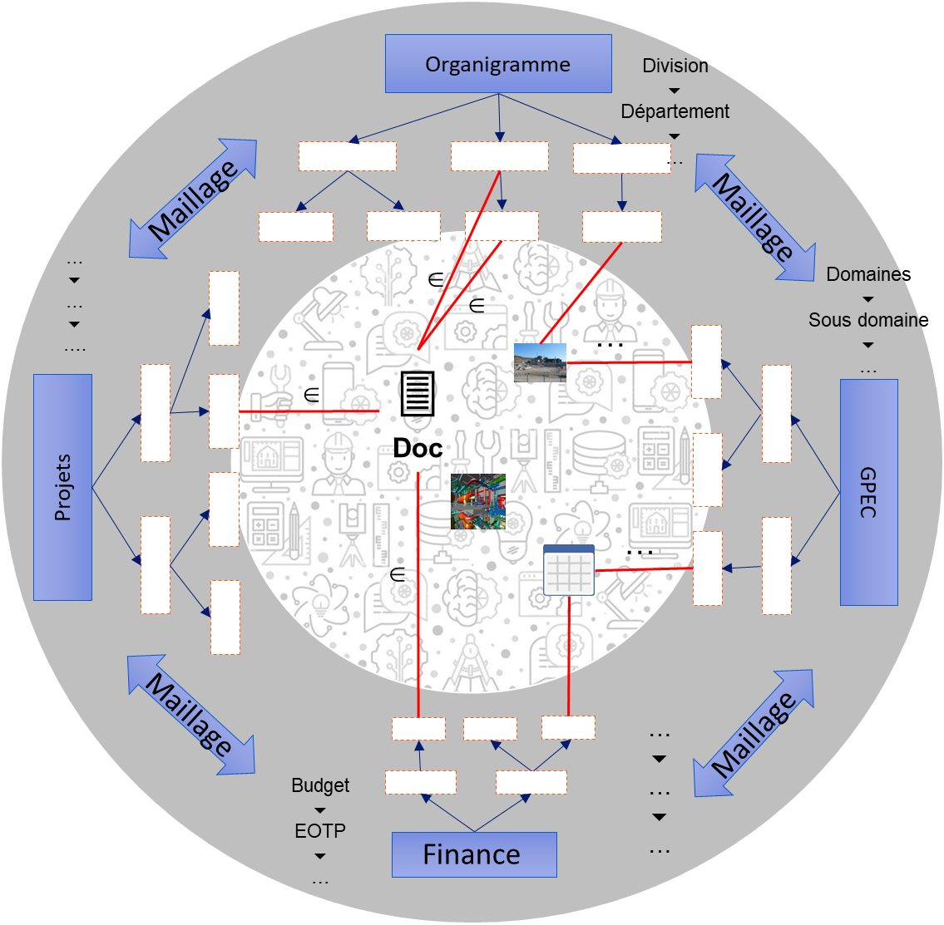
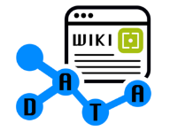
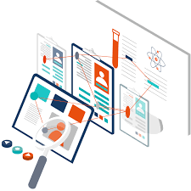
NAVIGATORING : un graphe de Connaissances (Knowledge Graph) = Pierre de Rosette de l’Ingénierie (Trophée Innovation DTEAM 2023)
DataHUB
au service de tous en interaction avec l’intra et extra CIST-INGEUM
WIKI
Navigation transverse via un accès hypertextuel à l’information sur la base d’une écriture collaborative et automatisée
C’est ici que le travail est long !! Cultiver une culture de la donnée au cœur des métiers
PORTAIL WEB
Accès ciblé et organisé via un portail WEB d’applications métiers
La Data Analyse et Data Science supportées par un DataLAB
Notes:
RH à GPEC à Animation métier
DSE à DCO au données de topologie de réseaux …
Méconnaissance mutuelle conduit à dupliquer des bases et des activités

Slide 34
Proposition
6
Le Graphe de Connaissances comme pierre de rosette pour la filière SI

Slide 35
« La résilience c’est admettre l’incertitude et savoir faire face à l’imprévu ce qui nécessite des collaborateurs très bien formés et très bien informés : « you train for certaintity you educate for uncertainty » [Joint War College] »
[Martin Roulleaux Dugage, Director Knowledge & Technical Talent Management, Framatome, LinkedIn, 2023]

Slide 36
Ambition : LE GRAPHE DE CONNAISSANCES COMME PIERRE DE ROSETTE (ie. IT Data Mesh) POUR LA FILIERE SI
Théorie de la connaissance
Le traité de documentation (Paul Otlet - 1934)
https://history-computer.com/paul-otlet-biography-history-and-inventions/
Paul OTLET (1868-1944)
« bibliographe, créateur avec Henri La Fontaine de la classification décimale universelle (CDU)
[…]
Il a pour ambition de permettre aux hommes de mieux se connaître, de ne plus avoir peur les uns des autres et de vivre en paix »
[Wikipedia]
Maîtriser, façonner et tirer profit de notre espace informationnel
Indexation sémantique
Data analyse / Data science

Slide 37
Graphe de connaissances
« Les knowledge graph pourraient bien être nos cartes de navigation dans un monde submergé par les données »
[Forbes,You need to be thinking in knowledge graph (Bryon Jacob)]
« Ils sont l’aboutissement de plus de deux décennies de travail, avec le potentiel de fournir des expériences utilisateur plus intelligentes et plus riches ».
Un graphe de connaissances est " une représentation de connaissances relatives à un domaine sous une forme exploitable par la machine. La représentation des connaissances sous forme d’un graphe est un élément clé pour la recherche efficace et contextuelle d’informations et connaissances riches, la prise de décision, les applications d’intelligence artificielle, les assistants vocaux…".
https://www.jean-delahousse.net/graphe-de-connaissance-ontologie-vocabulaires-controles/
https://www.semsimo.com/knowledge-graph/

Slide 38
La cible
Sur la base d’une mise en relation de l’ensemble des informations cela doit permettre de réduire les temps d'accès et de recherche à l'information et recentrant l'exploitant sur sa tâche métier où il peut faire valoir son expertise (ie. Temps Metal).
Support à l'analyse et la résolution de problèmes via la visualisation graphique interactive des réseaux permettant de comprendre au mieux les interactions, dépendances et filiations.
Applications
Sûreté et homologation : assistance pour réunir les informations nécessaires mais également support à analyse,
L’observabilité : le graphe pourrait être la cartographie ultime nécessaire, associée aux plateformes de surveillance du SI, permettrait d’adapter de manière dynamique et contextuelle des IHMs de suivi dans un centre opérationnel tel que la cellule E360,
Nombres d’autres sujets pourraient être adressés :
gestion et valorisation du retour d’expérience,
pilotage d’activité et analyse d’impact,
appui à la cybersécurité,
génération de documentation automatique,
analyse d’organisations agiles,
« système intelligence »
…

Slide 39
Mise en œuvre
7
-

Slide 40
BIG PICTURE
Données et Meta données
=
Face à nos infrastructures qui sont des systèmes complexes
La graphe étant l’explicitation des liens entre personnes, les documents, les données, les programmes, etc…
Systématiser la construction d’une cartographie en continu d’un graphe des connaissances

Slide 41
En amont… fabriquer des données liées
Apporter des méthodes et des outils afin d’organiser l’information de telle sorte qu’elle soit repérable, gérable et utile.
Enumérer
Catégoriser
Structurer et contextualiser
structuré
personnes
modèles
QUI ?
QUOI ?
OÙ ?
QUAND ?
POURQUOI ?
COMMENT ?
documents
données
non structuré
données
Tisser des liens à partir des
méta données
algorithmes

Slide 42
En aval… valoriser les données liées
Interroger
Restituer
Cartographie Sémantique
Navigation guidée
Navigation libre (hypertextuelle)
Recherche ouverte
Recherche Exploratoire
Recherche par facettes
Graph data science
IA générative
mais aussi
Moteur de Recherche conversationnel
Génération de contenu et de documents
Analyse & Tableaux de bord

Slide 43
Prospective
8
-

Slide 44
Prospective
Rožanec, Jože & Jinzhi, Lu & Rupnik, Jan & Škrjanc, Maja & Mladenić, Dunja & Fortuna, Blaž & Zheng, Xiaochen & Kiritsis, Dimitris. (2021). Actionable Cognitive Twins for Decision Making in Manufacturing. https://www.researchgate.net/publication/350371707_Actionable_Cognitive_Twins_for_Decision_Making_in_Manufacturing

Slide 45
Merci

